Slide 1
Site Sunumu
Buse Gönek
Front End Kursu
Kaan Pamukçu

Slide 2
LOGO VE NAVBAR –HEADER-
Logo(internetten free template)
Navbar (Bootstrap)
LOGO ve Navbarı aynı section da yaptım.
1 section 1 container 1 colon (12-md uyumlu olsun diye) renk olarak dark (bootstrap) rengini seçtim

Slide 3
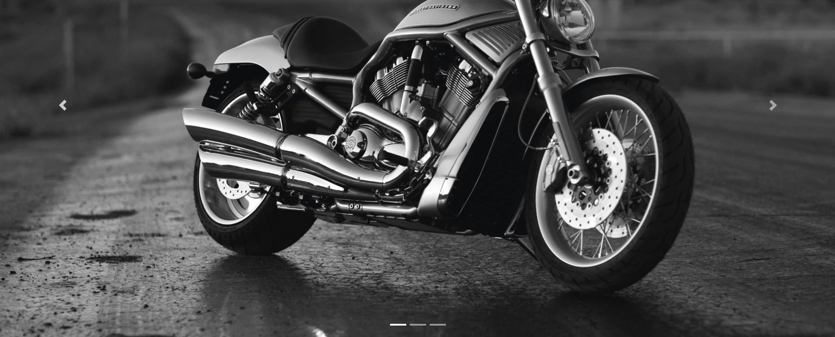
SLIDER –BANNER-
Fotoğraf (internetten free template)
Slider (Bootstrap)

Slide 4
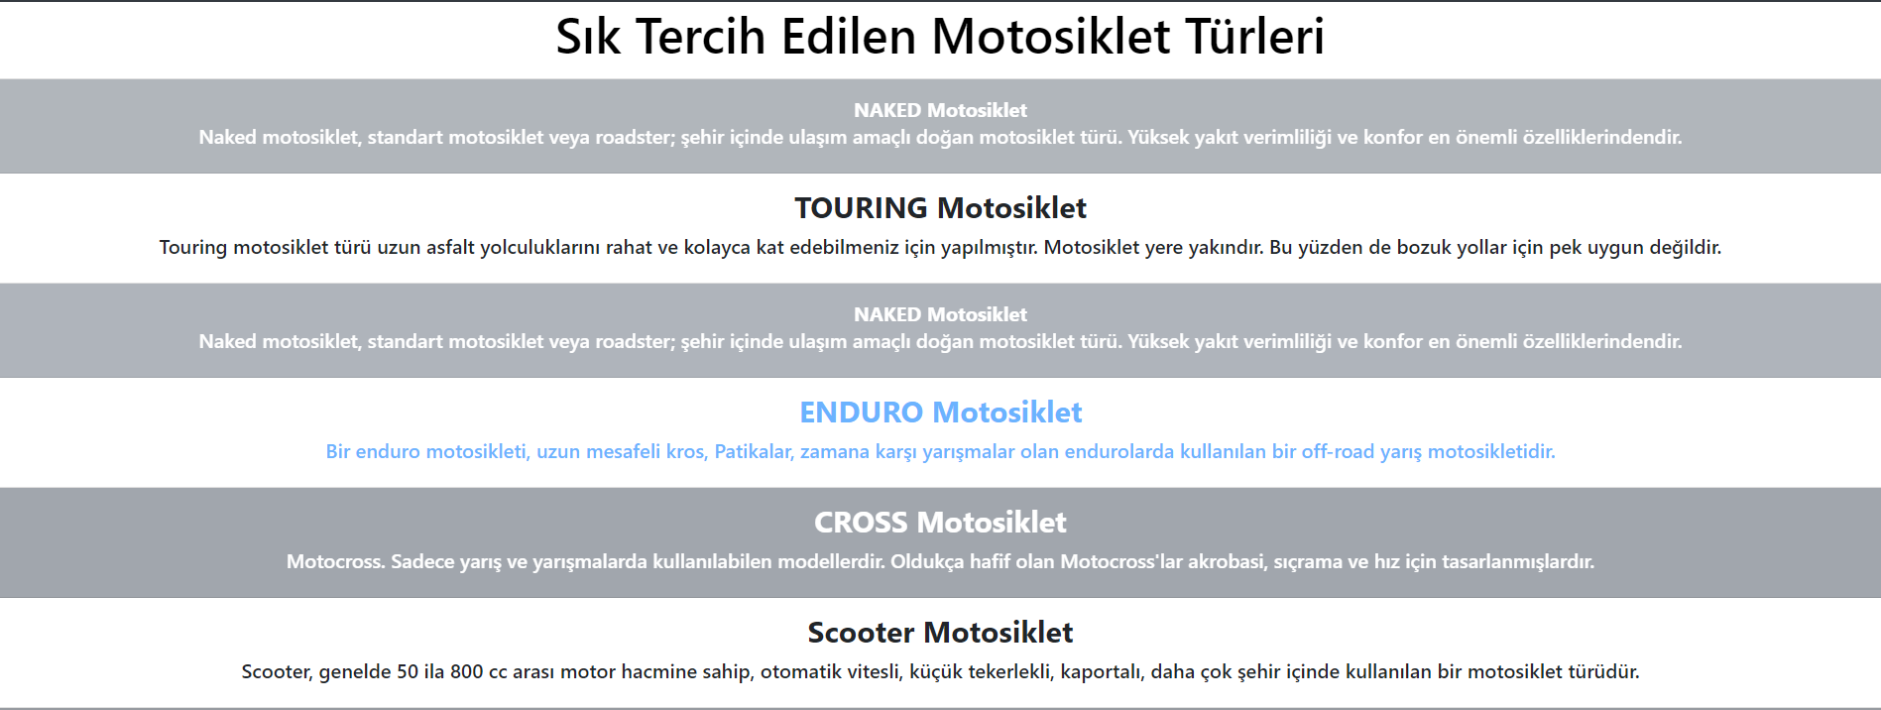
LİSTE –CONTENT-
Bilgiler (internetten https://www.kanuni.com.tr/motosiklet-cesitleri/)
Liste (Bootstrap) strong ile kelime bazlı kalınlaştırdım. Bold kullanmak daha geniş kapsamlı çünkü.

Slide 5

SLIDER –CONTENT-
Bilgiler (internetten https://www.sozlerce.com/motorcu-sozleri/#google_vignette)
Sliderı yapmama yardımcı olan yerler (Bootstrap/yorum sayfaları/hazır temalar)
Görsel ekleyerek ve yıldızlar olacak şekilde düşündüm birden fazla kütüphane dahil ettim ama icon çıkmadı / görsele izin vermedi hazır görsel çektirtmedi. Textler ile devam ettim.
Diğerlerinde kullandığım gibi container-fluid ve tam yapışsın diye px-0 kodunu yazdım.

Slide 6
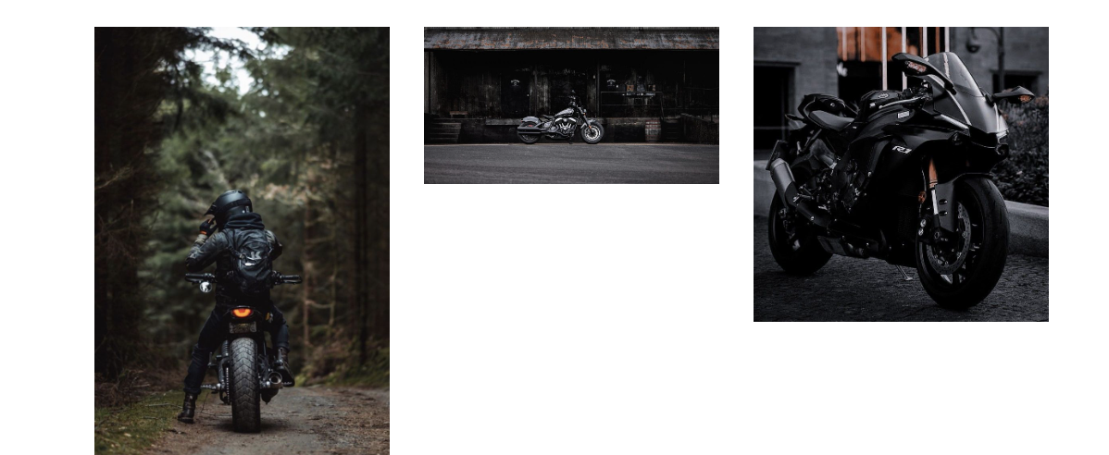
SLIDER –CONTENT-
Fotoğraf (internetten free template)
Slider (Bootstrap ve yorum sayfaları/ hazır template)
Özelliklerini değiştirmeye çalıştım,slider olacaktı css’e ekstra internal yazmadım çünkü başka sayfada internal css kullanmıştım.

Slide 7
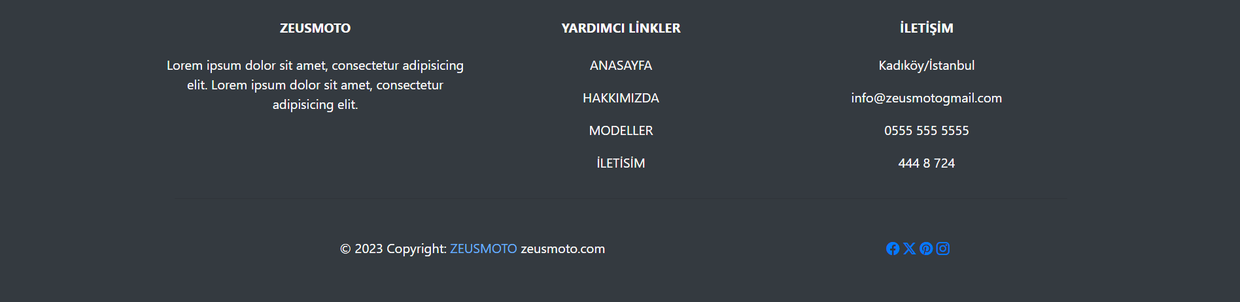
FOOTER
Footer hazır template ve bootstrap, container-fluid kullandım
Kolonlar konusunda çok karasrsız kaldım, aşağıdan boşluk bırakıyordu ve yamuk yumuk oluyordu. Düzelince diğer kodları da silmedim kolona özellik eklemek istedim md4-4-4 veya md8-4 diye ve large, sm düşünmüştüm istediğim gibi olmayınca değiştirdim.

